Slide 1
KÖZPONTI IDEGRENDSZER
Heinzlmann Andrea
Állatorvostudományi Egyetem, Anatómiai és Szövettani Tanszék
Humán Anatómia Kurzus
2018

Slide 2
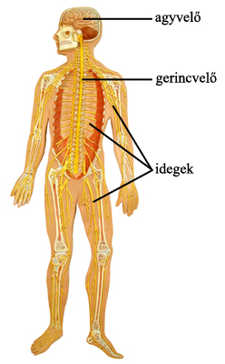
IDEGRENDSZER
feldolgozza a külső és belső ingereket - a test valamennyi részének irányításával reagál
két sejttípusból áll:
neuronok
gliasejtek

Slide 3
IDEGRENDSZER
ANATÓMIAI FELOSZTÁSA:
I. KÖZPONTI IDEGRENDSZER:
AGYVELŐ
GERINCVELŐ
II. KÖRNYÉKI (PERIFÉRIÁS) IDEGRENDSZER:
GERINCVELŐI IDEGEK
AGYIDEGEK
PERIFÉRIÁS DÚCOK

Slide 4
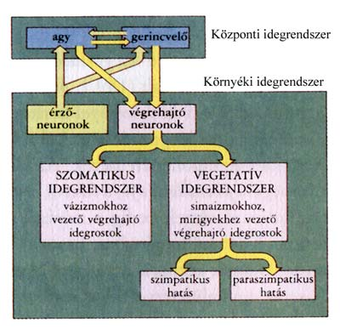
IDEGRENDSZER
ÉLTTANI FELOSZTÁS:
I. VEGETATIV IDEGRENDSZER:
SZIMPATIKUS
PARASZIMPATIKUS
ENTERÁLIS IDEGRENDSZER
II. SZOMATIKUS IDEGRENDSZER:
MOZGATÓ
ÉRZŐ

Slide 5
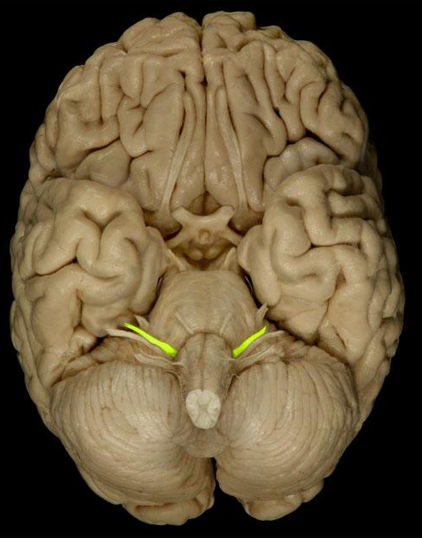
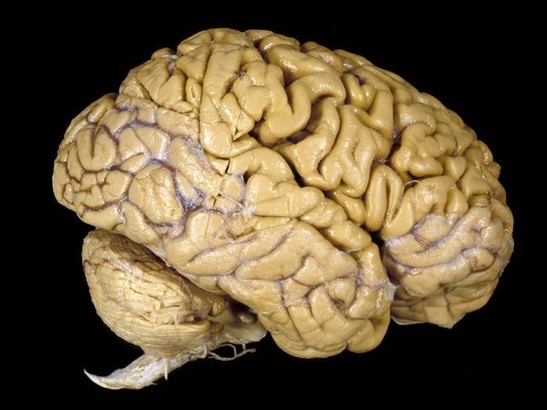
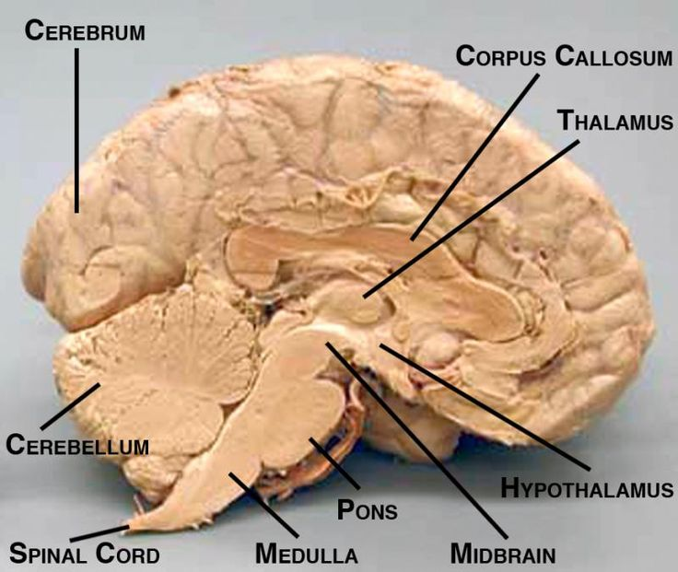
KÖZPONTI IDEGRENDSZER
feladata az információ feldolgozása és ez alapján döntések meghozatala
az izmokat ellátó idegek számára az információ megtervezése
RÉSZEI:
AGYVELŐ
GERINCVELŐ
Medulla spinalis

Slide 6
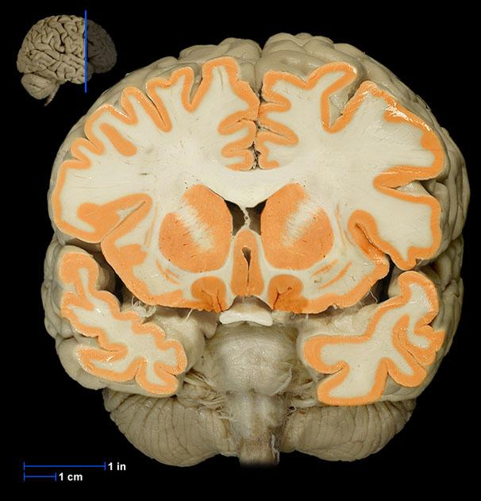
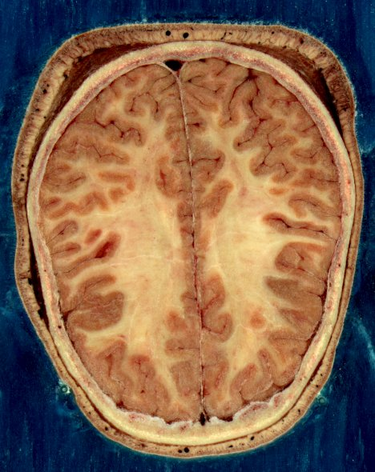
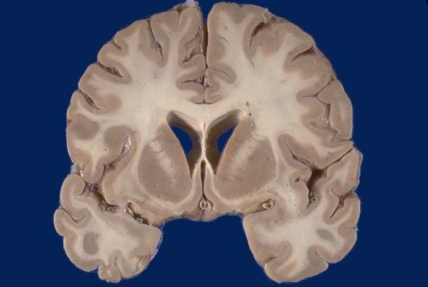
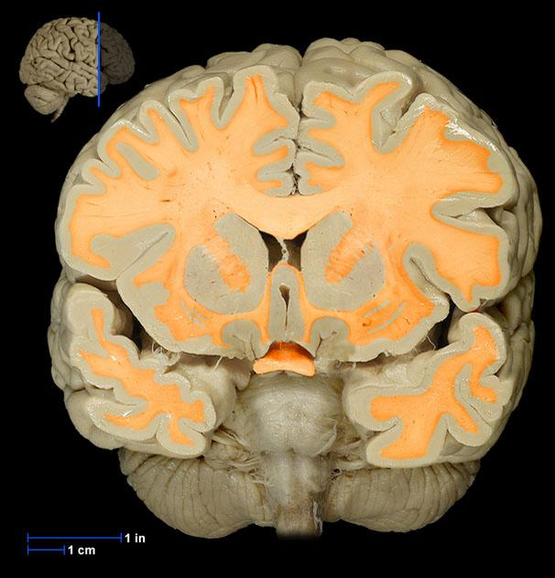
KÖZPONTI IEDEGRENDSZER
RÉSZEI:
Fehér állomány (Substantia alba)
Szürke állomány (Substantia grisea)
Substantia grisea
Substantia alba
Substantia
grisea
Substantia
alba
Frontalschnitt

Slide 7
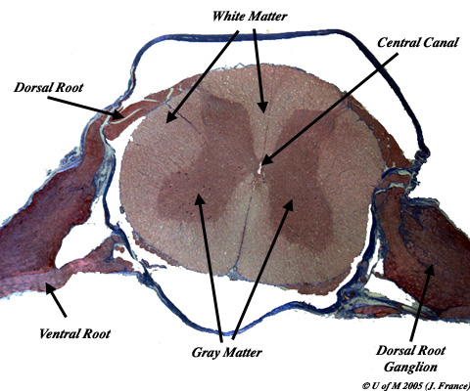
KÖZPONTI IDEGRENDSZER
SZÜRKE ÁLLOMÁNY (SUBSTANZIA GRISEA):
idegsejtek sejttestjei
Substantia grisea
Substantia alba
Substantia
grisea
Substantia
alba
Frontalis szelet

Slide 8
KÖZPONTI IDEGRENDSZER
FEHÉR ÁLLOMÁNY (SUBSTANZIA GRISEA):
axonok
gliasejtek
Substantia grisea
Substantia alba
Substantia
grisea
Substantia
alba
Frontalis metszet

Slide 9
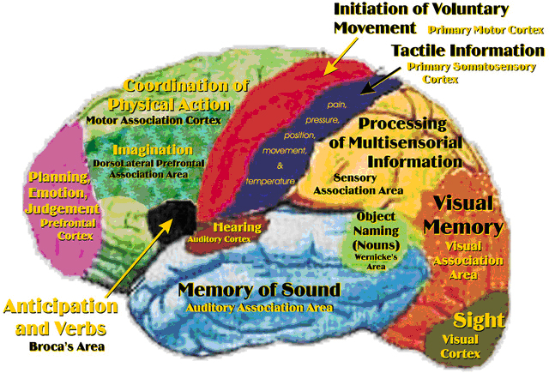
AGYVELŐ (CEREBUM, ENCEPHALON)
központi idegrendszernek a koponyaüregben elhelyezkedő része
kognitív funkciókért is felelős
mozgásminták létrehozása és kivitelezése
az észlelés különböző szintű mintáinak létrehozása (percepció stb.)
a test homeosztázisának neuro-immuno-endokrin szabályozása
vegetatív funkciók (légzés, keringés, stb.)

Slide 10
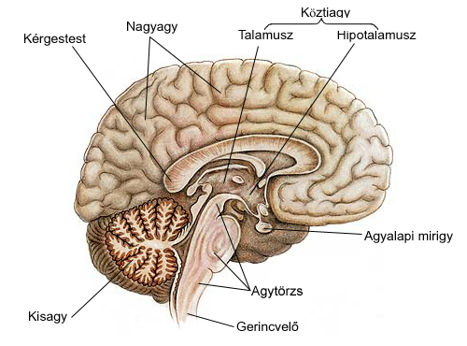
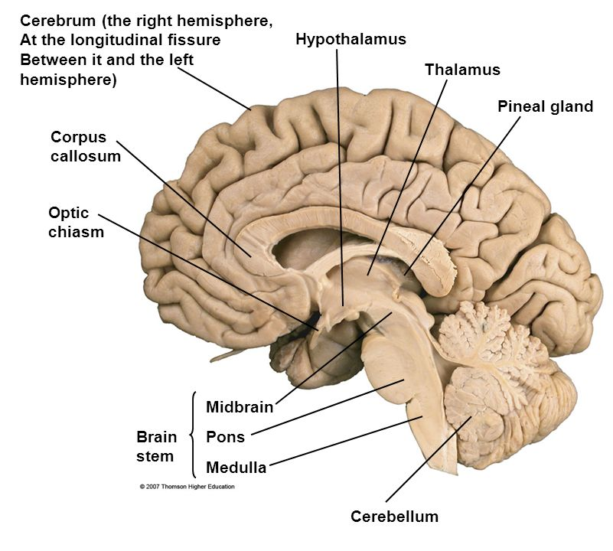
AGYVELŐ (CEREBUM, ENCEPHALON)
FŐBB RÉSZEI:
NAGYAGY (CEREBRUM)
KISAGY (CEREBELLUM)
AGYTÖRZS:
MEDULLA OBLONGATA (NYÚLTVELŐ)
PONS (HÍD)
MESENCEPHALON (KÖZÉPAGY)

Slide 11
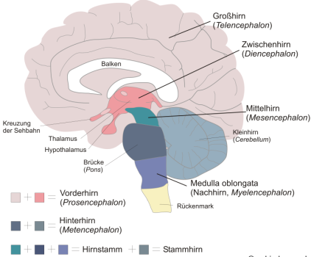
AZ AGYVELŐ RÉSZEI
az embrionális agyhólyagokból kialakuló agyterületek szerint:
I. Prosencephalon (előagy)
II. Telencephalon (nagyagy)
Cortex
Basalis ganglionok
Limbikus rendszer
III. Diencephalon (köztiagy)
Thalamus
Epithalamus
Subthalamus
Hypothalamus
Metathalamus

Slide 12
AZ AGYVELŐ RÉSZEI
IV. Mesencephalon (középagy):
Tectum
Tegmentum
Crura cerebri
V. Rhombencephalon (utóagy)
Metencephalon
Cerebellum (kisagy)
Pons (híd)
Myelencephalon
Medulla oblongata (nyúltvelő)

Slide 13
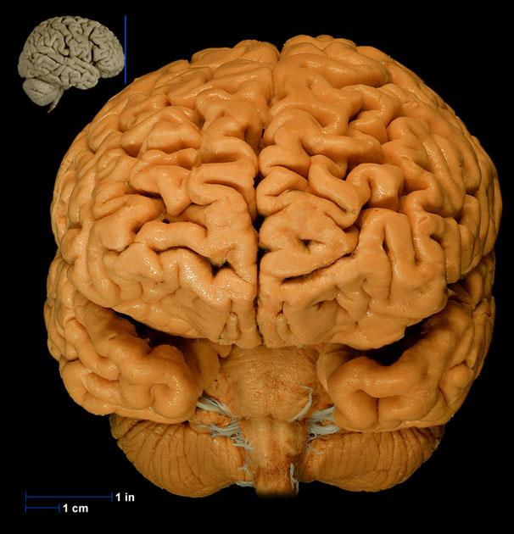
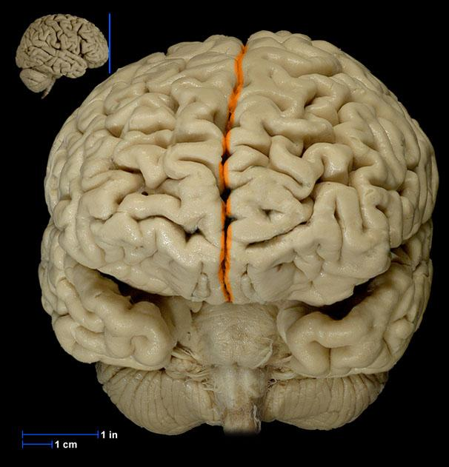
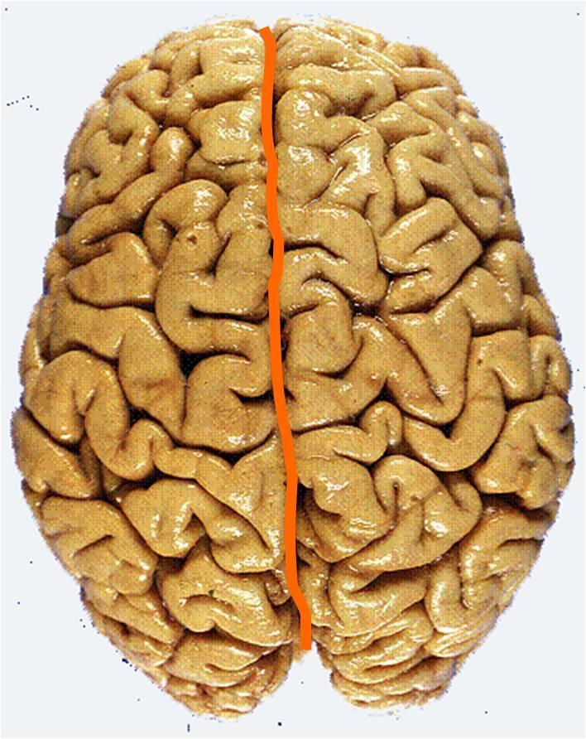
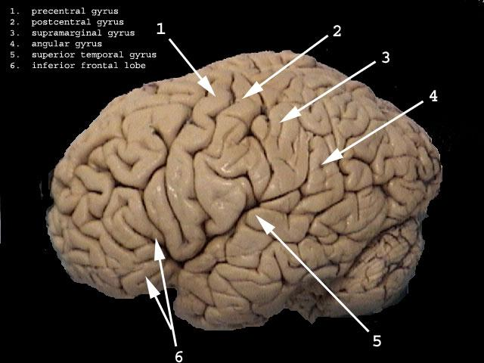
AGYVELŐ (CEREBUM, ENCEPHALON)
Fissura longitudinalis cerebri – jobb és bal hemispherium elválasztása
Gyri cerebri
Sulci cerebri
Fissura longitudinalis cerebri
GYRI

Slide 14
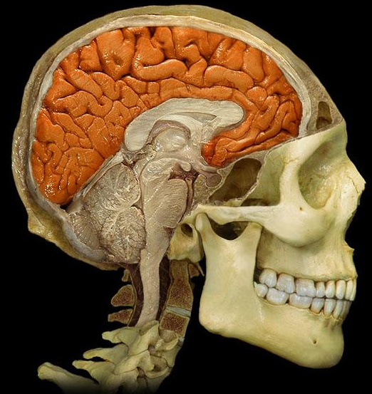
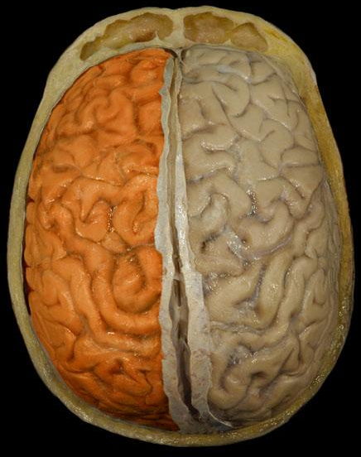
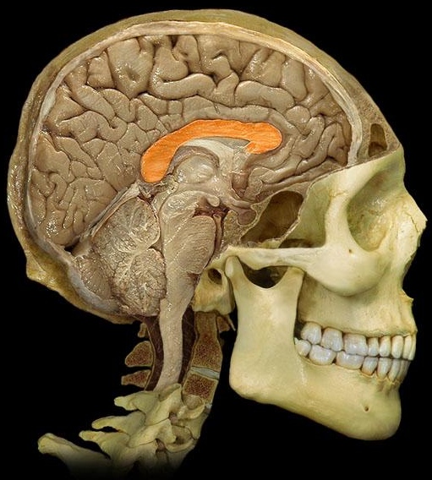
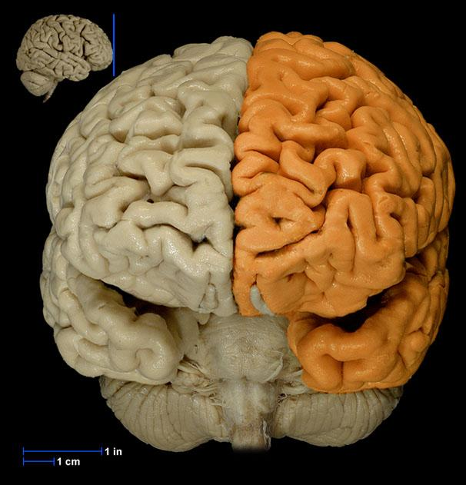
AGYVELŐ (CEREBUM, ENCEPHALON)
KÉRGES TEST (CORPUS CALLOSUM):
a hemispheriumok összekötése
Corpus callosum

Slide 15
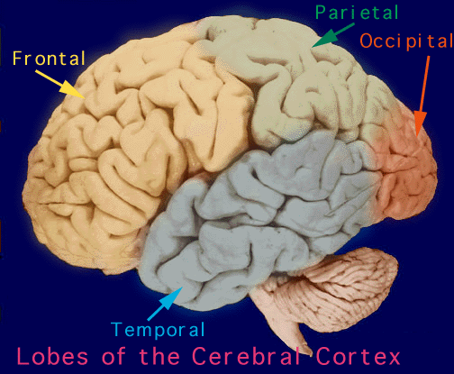
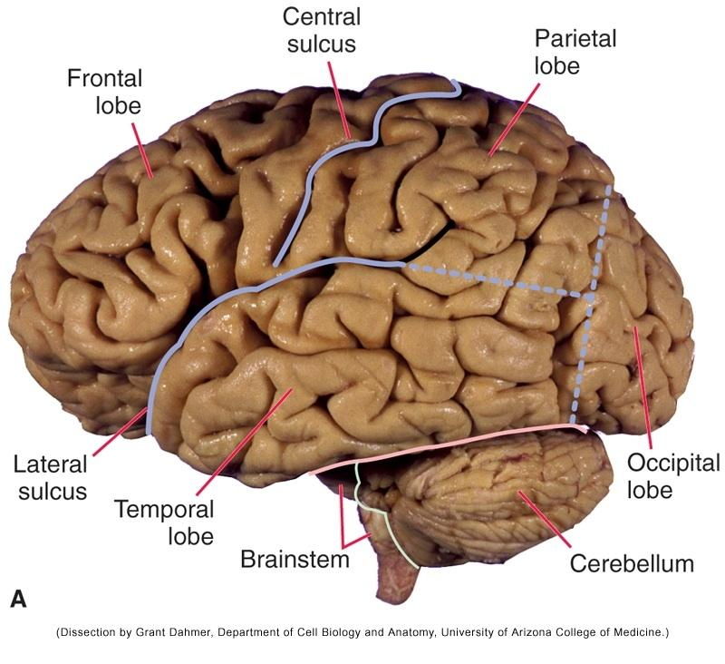
NAGYAGY (CEREBUM, ENCEPHALON)
Homlok lebeny (Lobus frontalis)
Fali lebeny (Lobus parietalis)
Halánték lebeny (Lobus temporalis)
Nyakszirti lebeny (Lobus occipitalis)

Slide 16
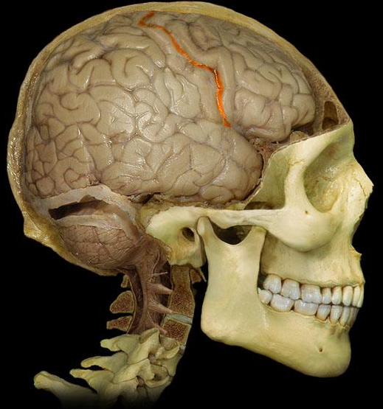
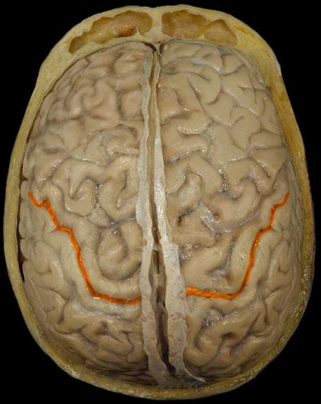
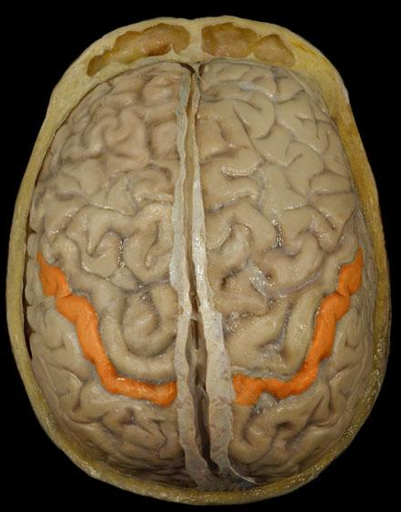
NAGYAGY (CEREBUM, ENCEPHALON)
SULCUS CENTRALIS:
lobus frontalis és lobus parietalis között
gyrus precentralis és gyrus postcentralis elválasztása
Frontalis lebeny
Parietális lebeny
Sulcus centralis
Gyrus precentralis
Gyrus postcentralis

Slide 17
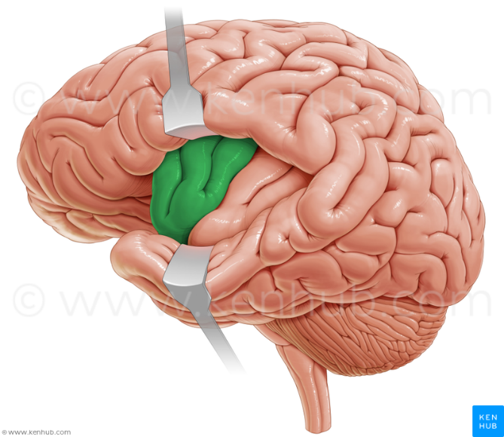
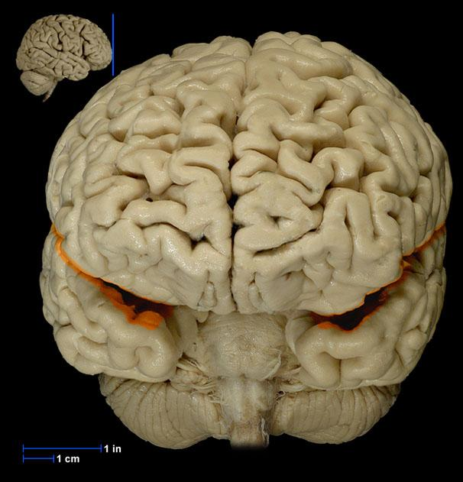
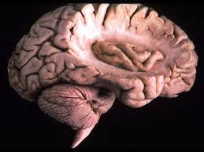
NAGYAGY (CEREBUM, ENCEPHALON)
SULCUS LATERALIS:
lobus frontalis, parietalis és temporális közötti hasadék
Fali lebeny
Frontális
lebeny
Halántéki lebeny
INSULA
Sulcus lateralis

Slide 18
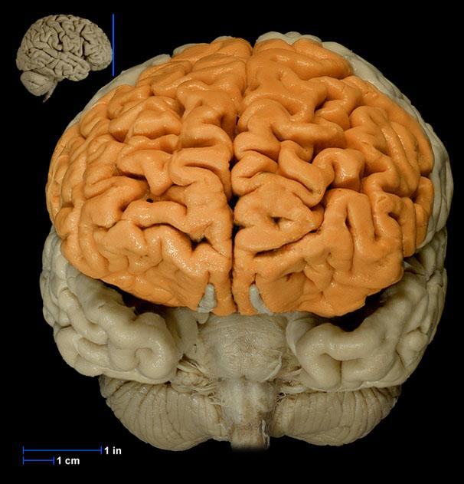
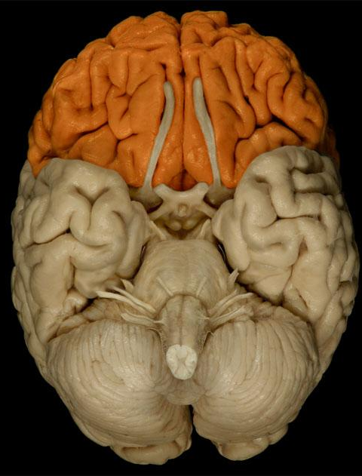
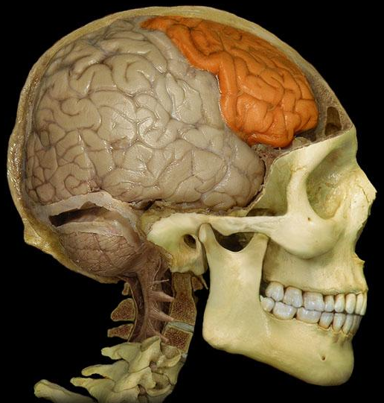
NAGYAGY (CEREBUM, ENCEPHALON)
HOMLOKLEBENY (LOBUS FRONTALIS):
Gyrus preacentralis
- primer motoros cortex
FELADAT:
figyelés
gondolkodás
viselkedés
mozgás
rugalmasság
problémamegoldás
tervezés
szagérzés és a szexuális ösztönök
agresszió kontroll
ítéletalkotás
önmonitorozás képessége
LOBUS FRONTALIS
GYRUS PRECENTRALIS

Slide 19
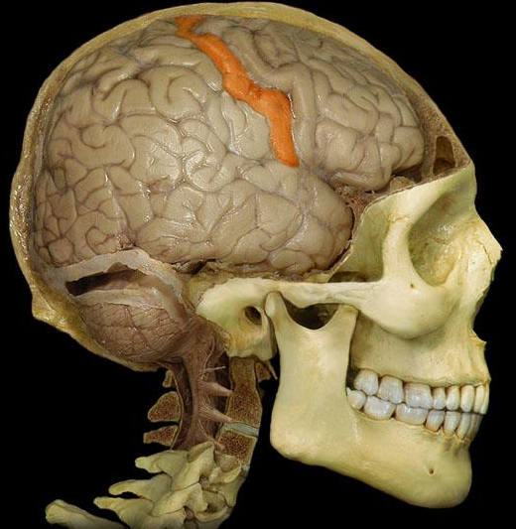
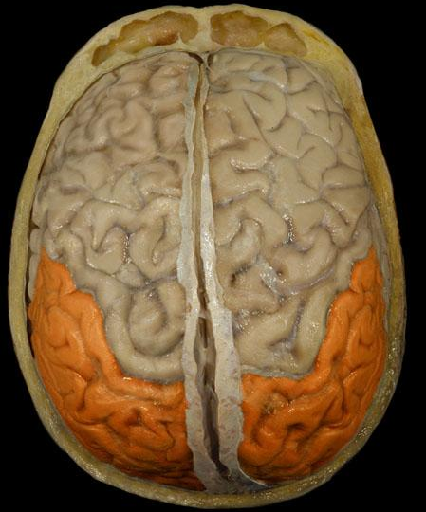
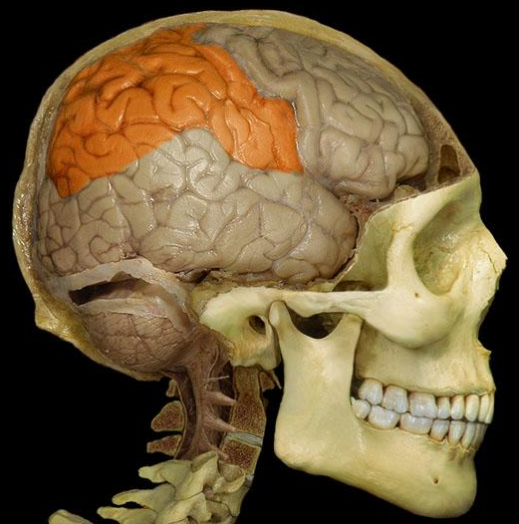
NAGYAGY (CEREBUM, ENCEPHALON)
FALI LEBENY (LOBUS PARIETALIS):
gyrus postcentralis – primer somatosenzoros cortex
az értelmi, érvelési működések
a tapintás érzésért, belső ingerekre (stimulusok) adott válaszok
a beszéd -, az olvasási és a látással kapcsolatos feladatok
LOBUS PARIETALIS
GYRUS POSTCENTRALIS

Slide 20
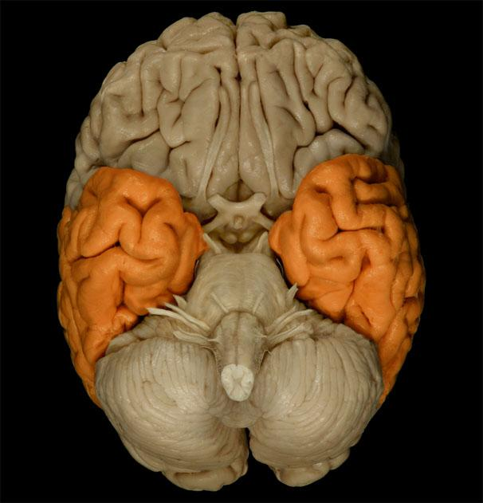
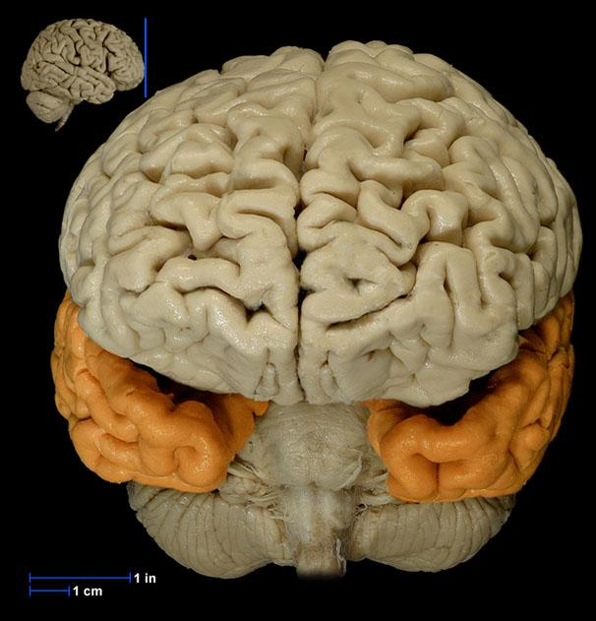
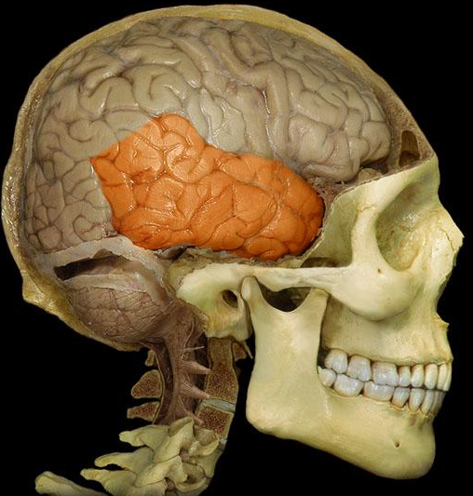
NAGYAGY (CEREBUM, ENCEPHALON)
HALÁNTÉKLEBENY (LOBUS TEMPORALIS):
hallóközpont – hallás
szenzoros beszédközpont – beszéd megértés központja
viselkedés
emlékezési képesség
érzelmi funkciók
hippocampus – limbikus rendszer része
LOBUS TEMPORALIS

Slide 21
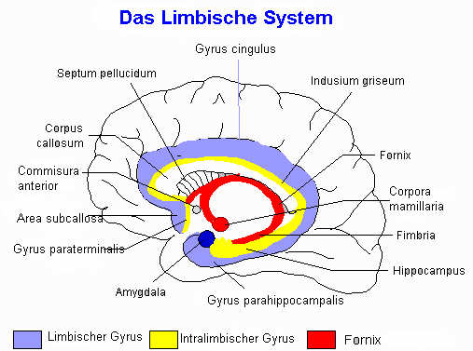
LIMBIKUS RENDSZER
Corpora mamillaria
Fornix cerebri
Gyrus cinguli
Gyrus parahippocampalis
Hippocampus
Corpus amygdaloideum (amygdala)
Indusium griseum
Subiculum
Nucleus interpeduncularis

Slide 22
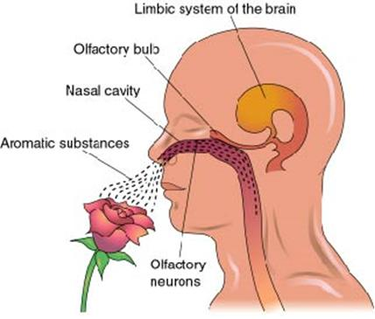
LIMBIKUS RENDSZER
FELADATA:
emóciók szervezése
emóciók kivitelezése
motiváció
szexuális viselkedés
társadalmi viselkedés
ösztönök kialakítása
nemi és hormonális működés kialakítása
érzelmi reakciót vált ki a szag, a hő, a mozgás, a tapintás érzékelése

Slide 23
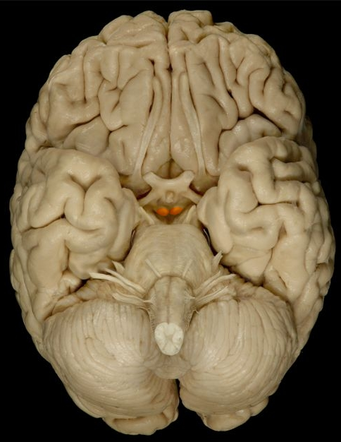
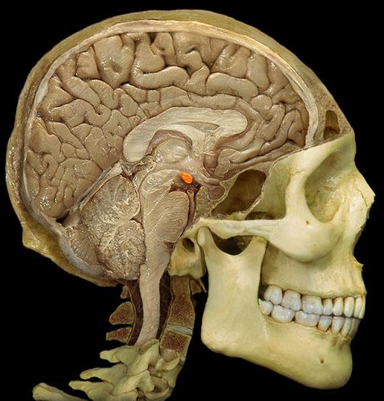
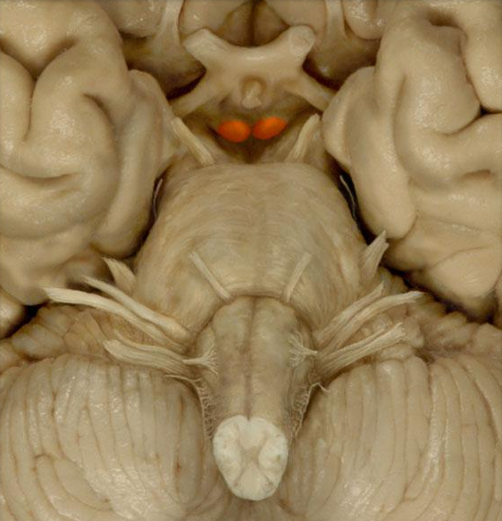
LIMBIKUS RENDSZER
CORPUS MAMILLARE:
szexuális viselkedésben és
emlékezésben játszott szerep

Slide 24
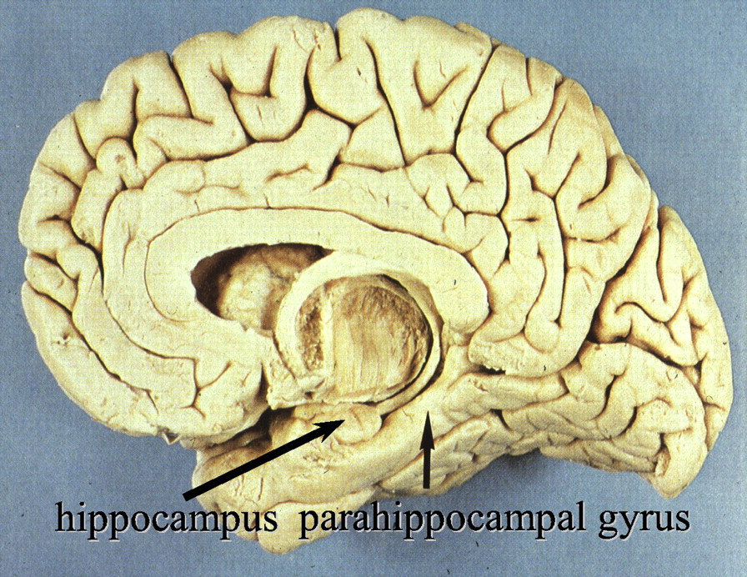
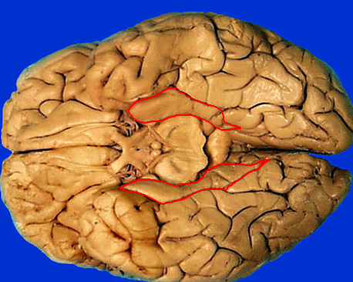
LIMBIKUS RENDSZER
II. GYRUS PARAHIPPOCAMPALIS:
emlékezésben betöltött szerep

Slide 25
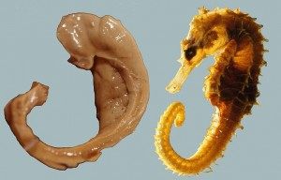
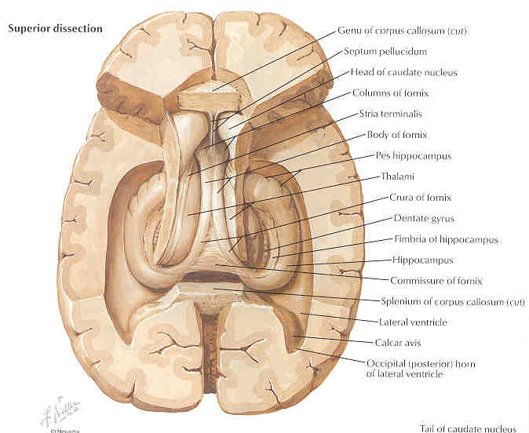
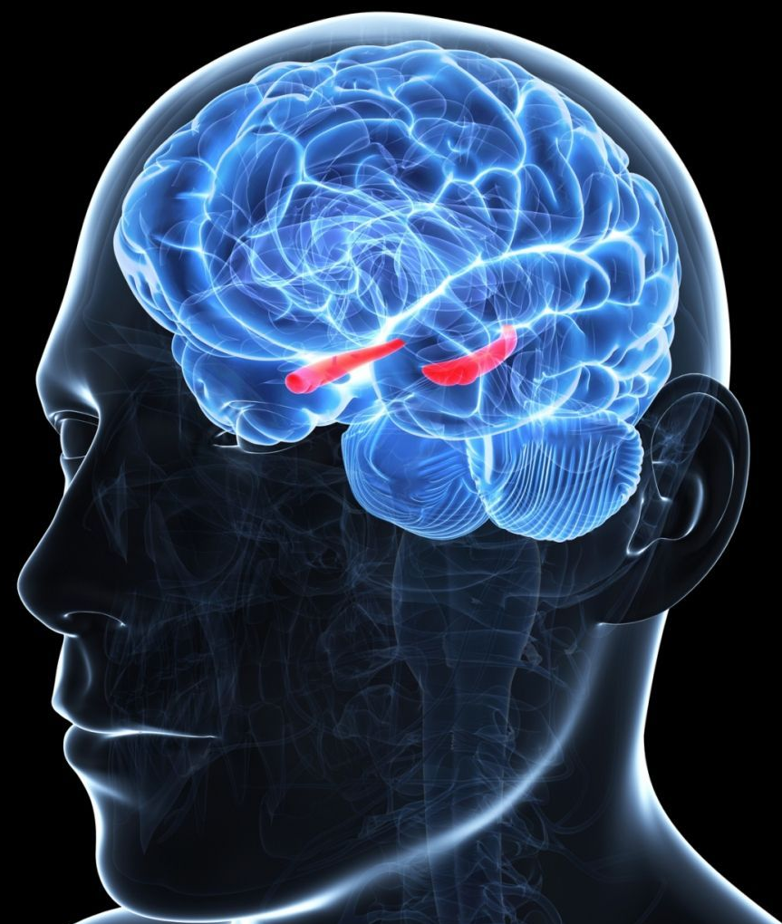
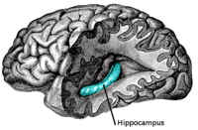
LIMBIKUS RENDSZER
III. HIPPOCAMPUS:
memória
rövid távú memória konvertálása hosszú távú memóriává
térbeli tájékozódás
tanulás
Morbus Alzheimer rövid távú memória átalkítása hosszú távúvá sérül
Hippocampalis neuronok alulműködése - Schizophrenia

Slide 26
LIMBIKUS RENDSZER
IV. CORPUS AMYGDALOIDEUM:
vegetatív és szexuális feladatok
emlékek tárolása
félelem, aggódás
sérülése - aggresszió

Slide 27
NAGYAGY (CEREBUM, ENCEPHALON)
NYAKSZIRTI LEBENY (LOBUS OCCIPITALIS):
Látóközpont – látás
Elsődleges látóközpont – durva leírása a látott tárgynak, elhelyezkedésének, színének
- sérülése kérgi vakság
Másodlagos látóközpont – mi az amit látok
Harmadlagos látóközpont – hol van, hogy érem el
- sérülésük – lelki vakság

Slide 28
DIENCEPHALON (KÖZTIAGY)
RÉSZEI:
Thalamus
Epithalamus (corpus pineale)
Subthalamus
Hypothalamus
Metathalamus
Thalamus
Hypothalamus

Slide 29
THALAMUS
átkapcsoló állomás a kéreg felé futó érző pályák számára
tudatba jutó érző impulzusok színezetének, "kellemes" vagy "kellemetlen " érzetének kialakítása – TUDAT KAPUJA
vegetatív érzetek kialakítása

Slide 30
THALAMUS
SPECIFIKUS MAGOK:
Nucleus ventralis anterolateralis – motoros
Nucleus ventralis posterior – tapintás, mélyérzés
Nuclei anteriores thalami – limbikus mag
Nuclei mediales thalami – kognitív képességek
Corpus geniculatum laterale – látópálya
Corpus geniculatum mediale – hallópálya
Pulvinar – érzékelés, beszéd, felismerés, emlékezés

Slide 31
THALAMUS
NEM – SPECIFIKUS MAGOK:
Nuclei intralaminares – tudatállapot befolyásolása
Nuclei mediani – olfactoriokus és limbikus rendszer kapcsolata

Slide 32
HYPOTHALAMUS
vegetatív működés legfelsőbb szabályozója
keringés szabályozása
testhőmérséklet szabályozása
jóllakottság – éhség központ
anyagcsere , kiválasztás szabályozása
nemi működés szabályozása
endokrin feladatok szabályozása

Slide 33
HYPOTHALAMUS
MAGNOCELLULÁRIS MAGOK:
Nucleus supraopticus = ADH termelése
Nucleus paraventricularis = Oxytocin termelése
Nucleus suprachiasmaticus – biológiai óra – Melatonin termelése

Slide 34
HYPOTHALAMUS
PARVOCELLULÁRIS MAGOK:
hypophysis elülső lebenyének szabályozása
- releasing-hormonok termelése: GnRH, GHRH, TRH, CRH
- inhibiting-hormonok termelése: Somatostatin, Dopamin

Slide 35
KISAGY (CEREBELLUM)
két hemispherium
vermis
FELADATA:
- összetett cselekvések összehangolását, irányítását végzi:
sétálás-járás
beszélgetés
egyensúlyi helyzet fenntartása
mozgások összehangolása
izomtónus szabályozása
akaratlagos mozgások szabályozása
Cerebellum

Slide 36
KISAGYSÉRÜLÉSEK
ATAXIA:
mozgáskoordináció zavara
https://www.youtube.com/watch?v=cPe0iL4i23U
NYSTAGMUS:
kontrollálatlan szemmozgás
https://www.youtube.com/watch?v=phpe_RVGqcA
INTENTIONSTREMOR
https://www.youtube.com/watch?v=4Sf-TuXMK64

Slide 37
AGYTÖRZS (TRUNCUS CEREBRI)
MESENCEPHALON
PONS
MEDULLA OBLONGATA
Mesencephalon
Pons
Medulla
obongata
1.
2.
Mesencephalon
Pons
Medulla oblongata
3.

Slide 38
AGYTÖRZS (TRUNCUS CEREBRI)
FELADATA:
az éhség - és szomjúságérzés ellenőrzése
testhőmérséklet, vérnyomás fenntartása
légzés
NYÚLTVELŐ REFLEXEI:
védekező reflexek
tüsszentési reflex
köhögési reflex
szemhéj zárási reflex
AUTOMATIKUS KÖZPONTJAI:
légzőközpont
keringési központ
hányás központ

Slide 39
MESENCEPHALON (KÖZÉPAGY)
SUBSTANTIA NIGRA:
dopamin termelése
sérülése: Parkinson – kórhoz vezet
mesencephalon

Slide 40
PARKINSON KÓR
https://br.depositphotos.com/148553055/
stock-illustration-close-body-part-pair-of.html
https://www.mtaki.hu/agy-idegrendszer/parkinson-kor.html
https://www.nyest.hu/hirek/szolj-es-megmondom-parkinson-koros-vagy-e
Parkinson's disease causes physical tremors which can alter a person's handwriting.
Wikimedia Commons/Jean-Martin
http://patikamagazin.eu/?modul=oldal&tartalom=1207885
https://www.medicaldaily.com/treating-parkinsons-disease-may-mean-treating-it-symptoms-show-241411

Slide 41
AGYBURKOK (MENINGX)
I.DURA MATER ENCEPHALI
II. ARACHNOIDA MATER
III. PIA MATER
DURA MATER

Slide 42
AGYBURKOK (MENINGX)
SUBDURÁLIS TÉRSÉG:
patológiás térség
arachnoidea és a dura mater között
subdurális haematoma
SUBARACHNOIDÁLIS TÉRSÉG:
arachnoidea és pia mater között
cerebrospinalis folyadék (CSF)

Slide 43
GERINCVELŐ (MEDULLA SPINALIS)
45 cm hosszú
canalis vertebralisban
os occipitale és L2 csigolya között
medulla spinalis folytatása

Slide 44
GERINCVELŐ (MEDULLA SPINALIS)
31 pár gerincvelői ideg:

Slide 45
GERINCVELŐ (MEDULLA SPINALIS)
CONUS MEDULLARIS:
L2 csigolya magasságában a gerincvelő befejeződik
CAUDA EQUINA:
alsó végtagot ellátó gerincvelői idegek
Conus medullaris
Cauda equina

Slide 46
GERINCVELŐ (MEDULLA SPINALIS)
I. Periosteum
II. Pachymeninx spinalis
Dura mater spinalis
III. Leptomeninx spinalis
Arachnoidea mater spinalis
Pia mater spinalis

Slide 47
GERINCVELŐ (MEDULLA SPINALIS)
CAVUM SUBDURALE (dura mater és arachnoidea között:
patológiás tér
subduralis haematoma
CAVUM SUBARACHNOIDALE (arachnoidea és a pia mater között):
liquor cerebrospinalis
Discus intervertebralis
Corpus vertebrae
Dura mater spinalis
Cavum epidurale
Medulla spinalis
Cavum subdurale
A collection of fresh subdural blood at the dorsal aspect of the sacral spinal cord

Slide 48
GERINCVELŐ (MEDULLA SPINALIS)
LUMBAL PUNCTIO

Slide 49
KÖSZÖNÖM A FIGYELMET!

Slide 50
BIBLIOGRÁFIA
Dr. med. Ferenc Hajdú: Leitfaden zur Neuroanatomie, Semmelweis Universität, Budapest, 1997.
Theodor Schiebler, Walter Schmidt: Anatomie, Zytologie, Histologie, Entwicklungsgeschichte, makroskopische und mikroskopische
Anatomie des Menschen, Springer – Verlag, fünfte, korrigierte Auflage, 1991.
Martin Trepel: Neuroanatomie Struktur und Funktion, 5. Auflage Elsevier Urban & Fischer, München, 2008.
www.wikipedia.de
http://wikibooks.org/wiki
https://www.unifr.ch/anatomy/assets/files/elearning/de/biochemie/endokrin/hypophyse/d-hypophyse.php
http://flexikon.doccheck.com/de/Parkinson-Syndrom
https://www.netdoktor.de/krankheiten/parkinson/
http://www.oganatomy.org/projanat/neuroanat/6a/three.htm
https://commons.wikimedia.org/wiki/File:Human_brain_midsagittal_cut_description.JPG

Slide 51
BIBLIOGRÁFIA
http://www.microscopy-uk.org.uk
https://hu.pinterest.com/pin/772085929836955372/
https://faculty.washington.edu
https://www.slideshare.net
http://medifactsonline.blogspot.hu
http://legaljustice4john.com/sbsReviewSquier.htm
https://hu.pinterest.com
http://www.profelis.org/webpages-cn/lectures/neuroanatomy_1ns.html
https://www.youtube.com/watch?v=jiscvATspCA
http://accessphysiotherapy.mhmedical.com

